Slide 1
Organisationsteori Struktur, Kultur, Processer Kapitel 1: Hvad er organisation og organisationsteori Kapitel 2: Formel og uformel struktur
Af Jørgen Frode Bakka & Egil Fivelsdal
Organisationsteori Struktur, Kultur, Processer © Jørgen Frode Bakka & Egil Fivelsdal

Slide 2
Organisationsteori Struktur, Kultur, Processer © Jørgen Frode Bakka & Egil Fivelsdal

Slide 3
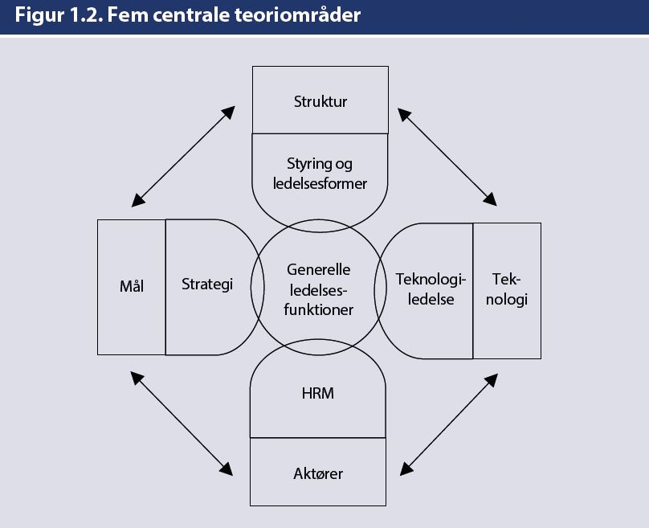
Organisationsteori Struktur, Kultur, Processer © Jørgen Frode Bakka & Egil Fivelsdal

Slide 4
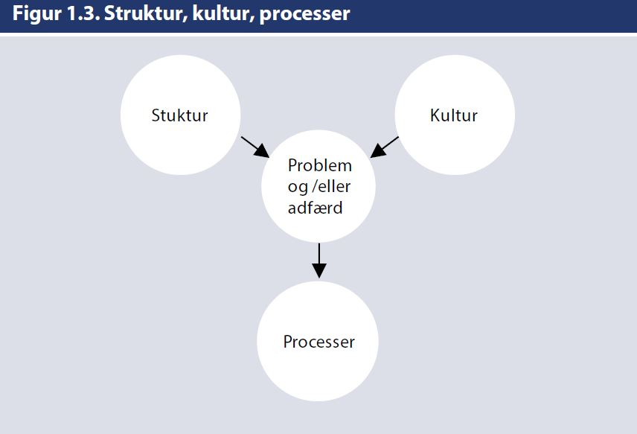
Organisationsteori Struktur, Kultur, Processer © Jørgen Frode Bakka & Egil Fivelsdal

Slide 5
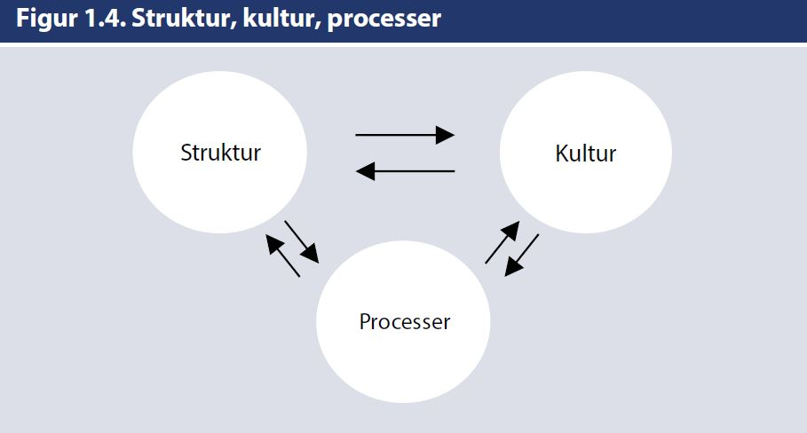
Organisationsteori Struktur, Kultur, Processer © Jørgen Frode Bakka & Egil Fivelsdal

Slide 6
Organisationsteori Struktur, Kultur, Processer © Jørgen Frode Bakka & Egil Fivelsdal

Slide 7
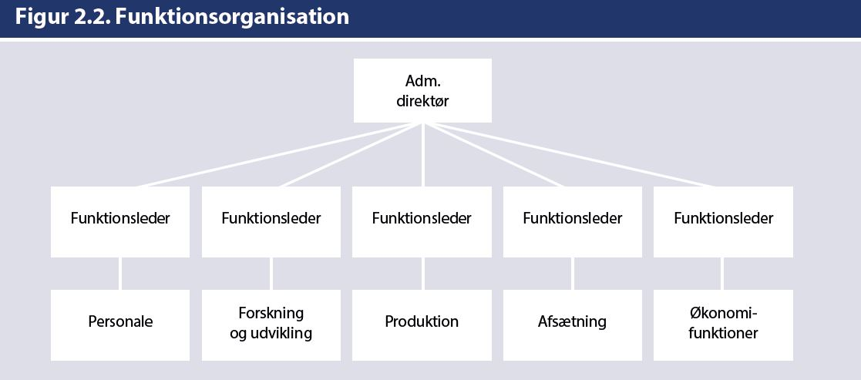
Organisationsteori Struktur, Kultur, Processer © Jørgen Frode Bakka & Egil Fivelsdal

Slide 8
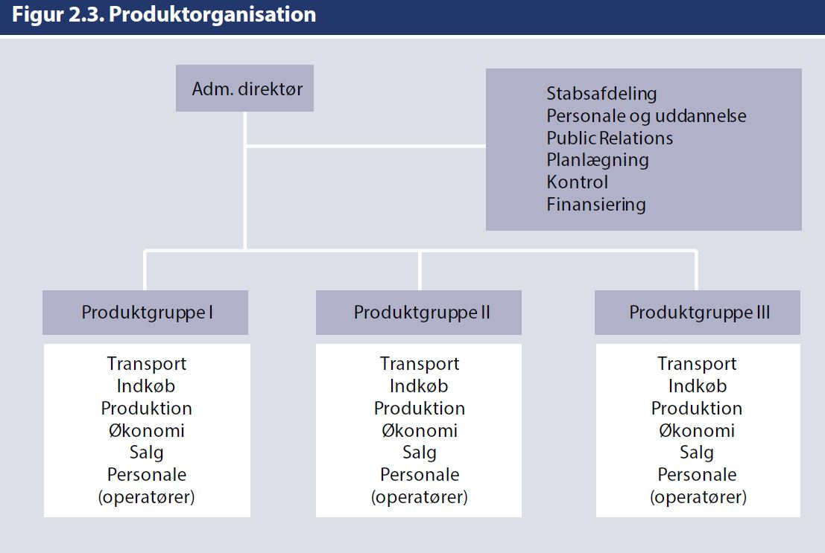
Organisationsteori Struktur, Kultur, Processer © Jørgen Frode Bakka & Egil Fivelsdal

Slide 9
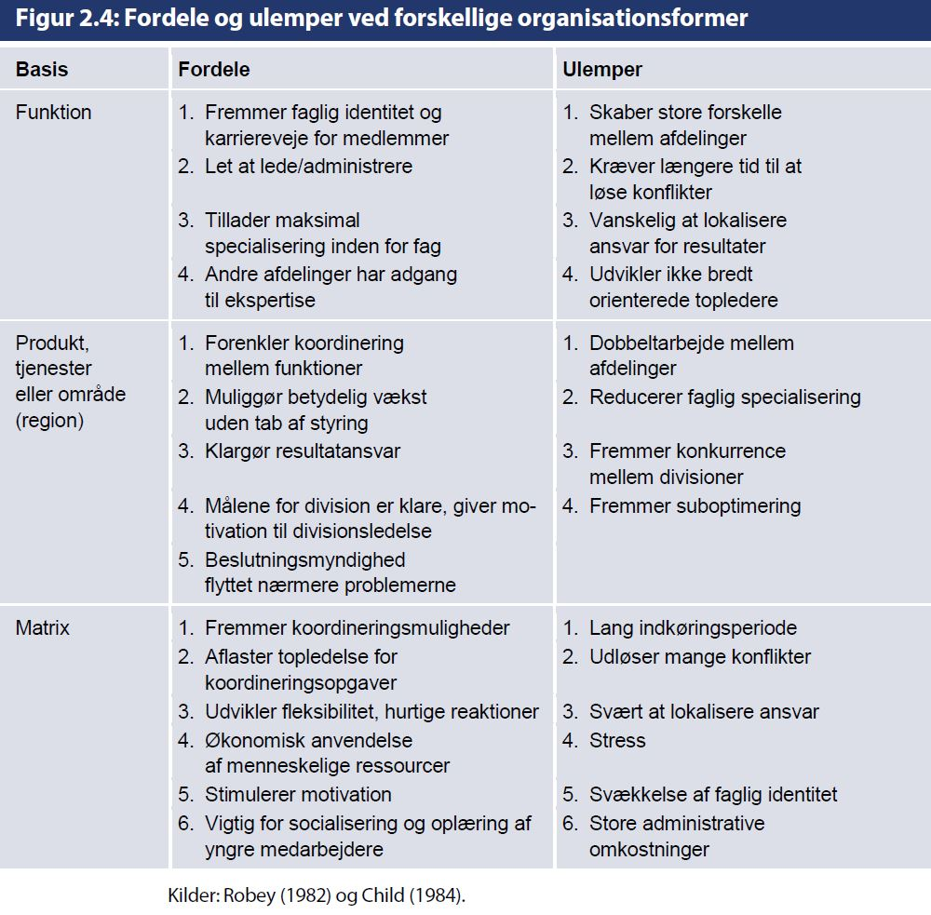
Organisationsteori Struktur, Kultur, Processer © Jørgen Frode Bakka & Egil Fivelsdal

Slide 10
Organisationsteori Struktur, Kultur, Processer © Jørgen Frode Bakka & Egil Fivelsdal

Slide 11
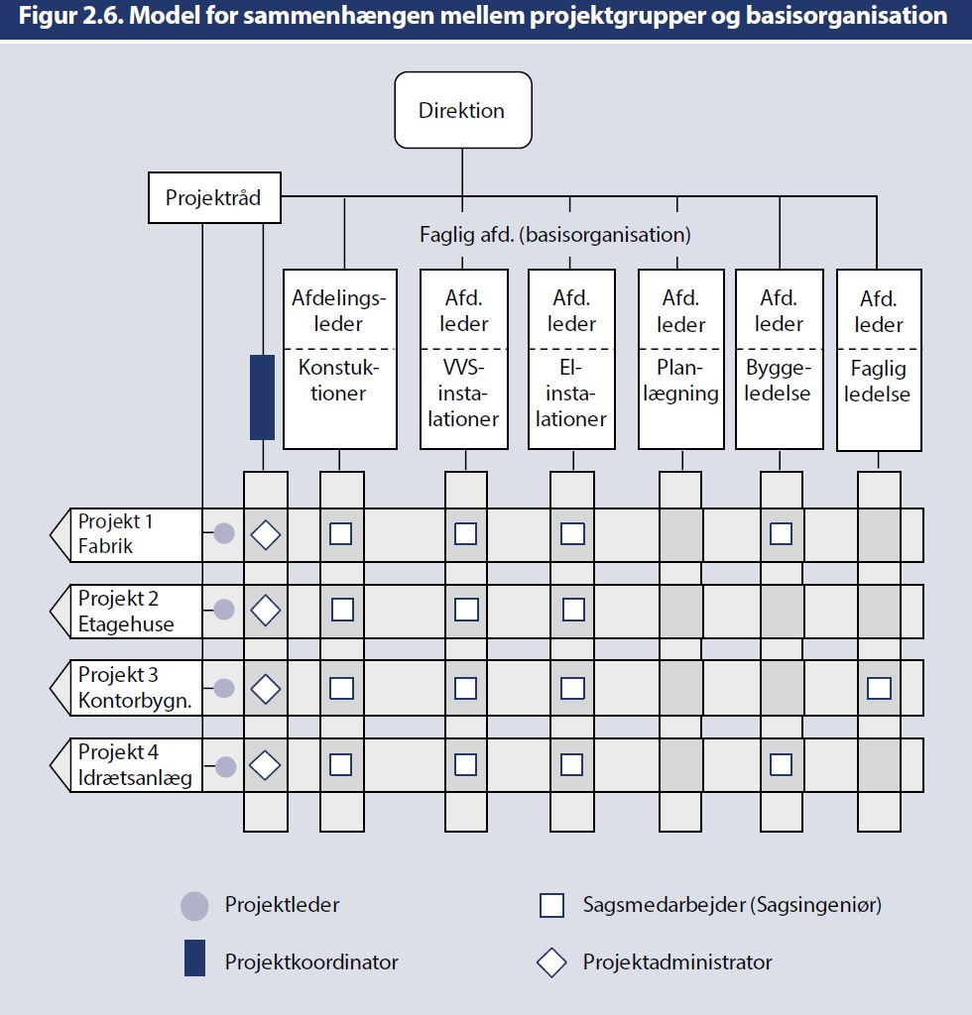
Organisationsteori Struktur, Kultur, Processer © Jørgen Frode Bakka & Egil Fivelsdal

Slide 12
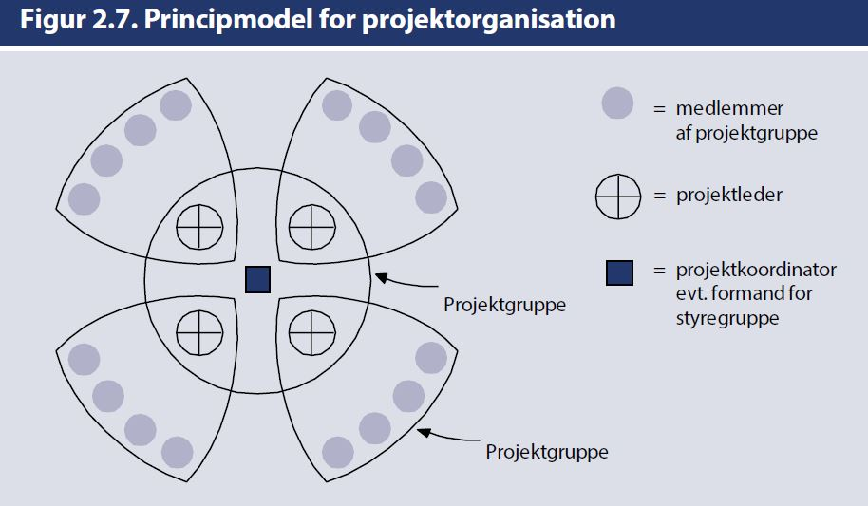
Organisationsteori Struktur, Kultur, Processer © Jørgen Frode Bakka & Egil Fivelsdal

Slide 13
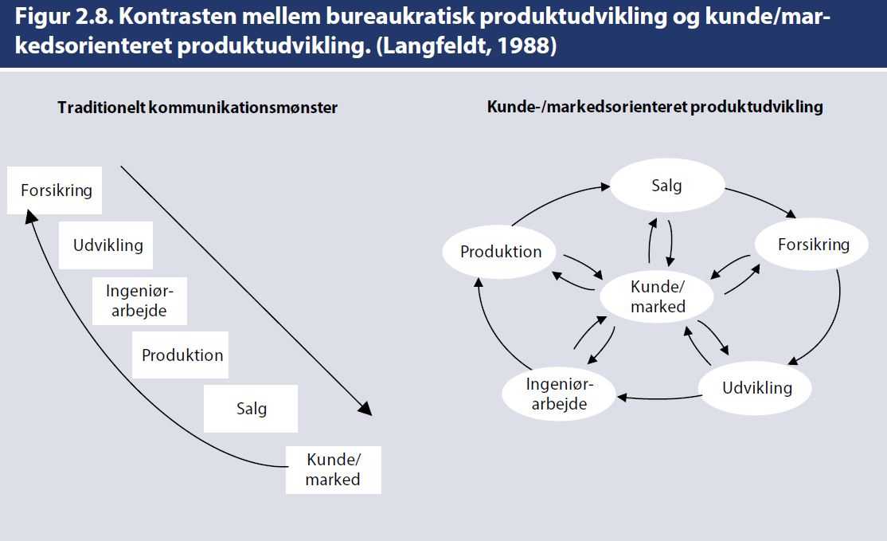
Organisationsteori Struktur, Kultur, Processer © Jørgen Frode Bakka & Egil Fivelsdal

